Slide 1
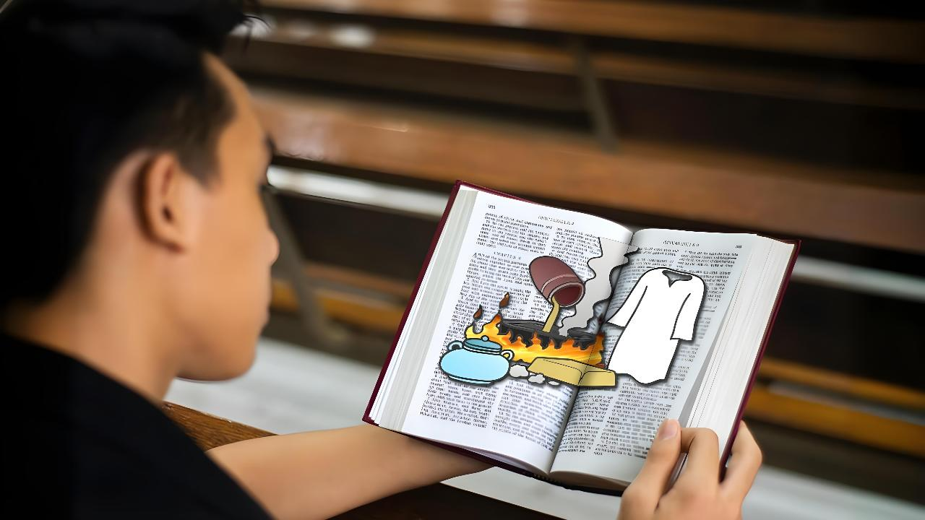
REALITÄTS-
CHECK
Lektion 1
4. April 2026

Slide 2

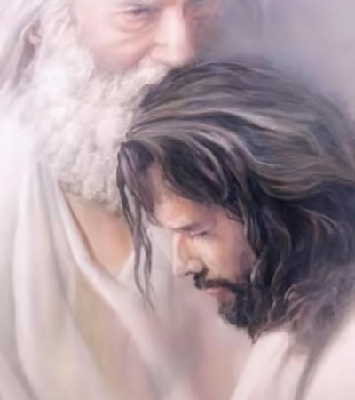
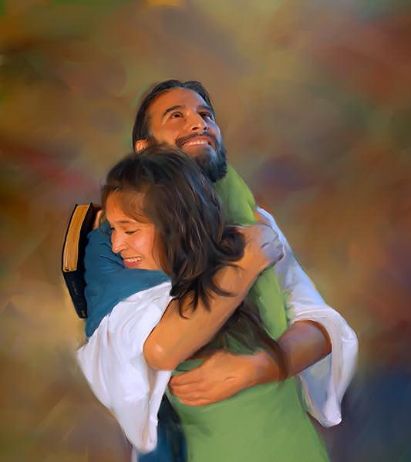

“Wie Mich Mein VATER liebt, so liebe Ich euch auch. BLEIBT in meiner LIEBE!”
Johannes 15:9

Slide 3

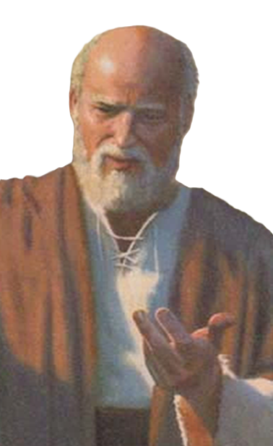




DIE BOTSCHAFT VON GOTT (Offbg. 3:14-22):
Bewertung (Verse 14-17) Lösung (V. 18)
Ergebnis (Verse 19-20)
Belohnung (Verse 21-22)
REALITÄTSCHECK (Joh. 15:1-11): Weinreben und Trauben
Der Saft
Ü B E R
So, 29 März ‘26 - Unser Zustand
Mo, 30 März ‘26 - Tadel, Reue u. Belohnung
blick
Di, 31 März ‘26 - Ewige Liebe
Mi, 1. April ‘26 - Bleiben
Do, 29 März ‘26 - Der Saft

Slide 4
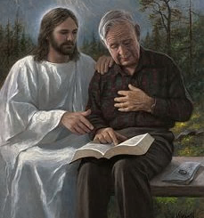
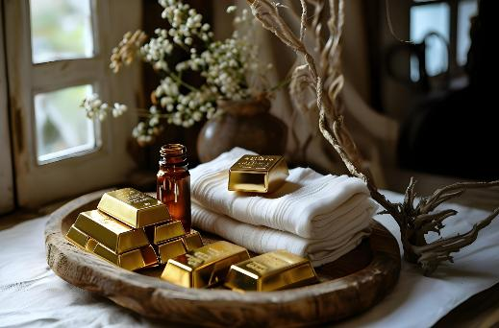
Jeder von uns hat seine eigene Beziehung zu GOTT. Aber wir dürfen sie ohne weiteres erweitern und vertiefen!
Der erste Schritt zum Wachstum ist, uns unseren aktuellen Stand der Dinge bewusst zu machen.
Nun liegt es an uns, uns selbst zu untersuchen, um zu sehen, welcher Teil dieser Botschaft auf uns zutrifft und wie wir unsere Beziehung zu GOTT stärken und intensivieren können.
GOTT hat uns eine allgemeine Botschaft über den geistlichen Zustand der Gemeinde in dieser letzten Phase der Weltgeschichte gegeben.

Slide 5

DIE BOTSCHAFT VON GOTT
(Offenbarung 3:14-22)

Slide 6


So, 29 März ‘26 - Unser Zustand
BEWERTUNG
Die Botschaft an die 7 Gemeinden vermittelt den Zustand der Weltgemeinde von der Zeit der Apostel bis heute (Off. 2 + 3).
Indem JESUS die Botschaft unserer Zeit (Laodizäa) präsentiert, stellt Er sich selbst als "das AMEN [die WAHRHEIT], den treuen und wahrhaftigen ZEUGEN" vor (Off. 3,14).
“Du sprichst: Ich bin reich und habe mehr als genug und brauche nichts!
und weißt nicht, dass du elend und jämmerlich bist, arm, blind und bloß.” (Offenbg. 3:17)

Slide 7

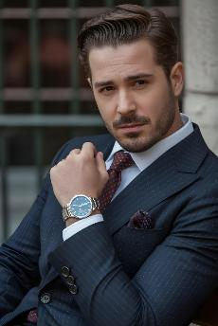
So, 29 März ‘26 - Unser Zustand
BEWERTUNG
Wenn wir uns selbst ansehen, sehen wir unsere Wahrheit: "Ich bin reich und satt geworden und brauche nichts" (Off. 3,17a).
“Du sprichst: ,Ich bin reich und habe mehr als genug und brauche nichts!‘
Aber Jesus sieht die Wahrheit, unsere Wirklichkeit:
"Ihr seid elend, jämmerlich, arm, blind und nackt" (Off. 3,17b).
und weißt nicht, dass du elend und jämmerlich bist, arm, blind und bloß.” (Offenbg. 3:17)

Slide 8
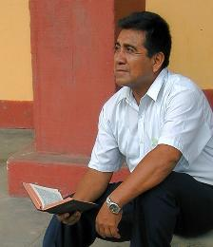
So, 29 März ‘26 - Unser Zustand
BEWERTUNG
“Du sprichst: Ich bin reich und habe mehr als genug und brauche nichts, und weißt nicht, dass du elend und jämmerlich bist, arm, blind und bloß.” (Offenbg. 3:17)
Nun ist es an der Zeit, uns selbst zu bewerten.
Bin ich mir bewusst, was ich wirklich habe und was ich noch brauche?
Wie sehr bin ich in meiner Beziehung zu JESUS gewachsen?
Verändere ich mich zum Besseren?

Slide 9
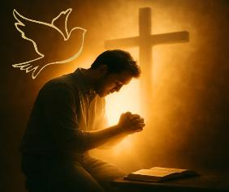
So, 29 März ‘26 - Unser Zustand
LÖSUNG
“Ich rate dir, dass du GOLD von Mir kaufst, das im Feuer geläutert ist, damit du reich werdest und WEIßE KLEIDER,
damit du sie anziehst und die Schande deiner Blöße nicht offenbar werde und AUGENSALBE, deine Augen zu salben, damit du sehen mögest.” (Off. 3:18)

Slide 10

So, 29 März ‘26 - Unser Zustand
LÖSUNG
Da eine Zufriedenheit mit unserer Situation Apathie („Teilnahmslosigkeit“) erzeugt, rät JESUS uns, 3 Dinge zu tun:
“Kaufe FEINGOLD”
Wir dürfen uns nicht mit Halbwahrheiten oder einem oberflächlichen BIBELSTUDIUM zufriedengeben. Wir müssen menschliche Lehren (Lametta) verwerfen und tiefer in unser Bibelstudium eintauchen, um alle Unvollkommenheiten (Schrott) aus unserem Verständnis zu entfernen.
“Kaufe WEIßE KLEIDER”
Bedeutet: JESU Gerechtigkeit (Rechtschaffenheit) als den einzigen Weg zur Erlösung anzunehmen. Zu versuchen, uns GOTT mit unseren eigenen gerechten Taten zu präsentieren, bedeutet, uns nackt vor Ihm zu zeigen.
“Kaufe AUGENSALBE”
Empfange den HEILIGEN GEIST. Nur Er kann uns geistiges Unterscheidungsvermögen geben und uns von unserem wahren Zustand überzeugen (Joh. 16,8).

Slide 11

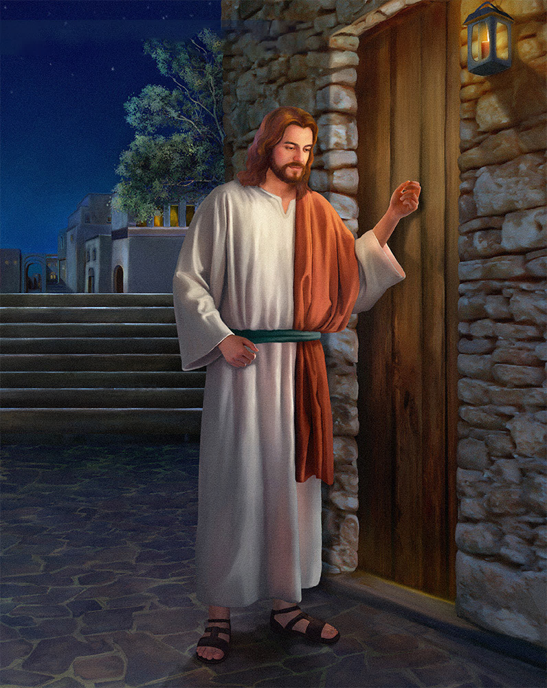
Mo, 30 März ‘26 - Tadel, Reue u. Belohnung
ERGEBNIS
“Siehe, Ich stehe vor der Tür und klopfe an. Wenn jemand Meine Stimme hören wird und die Tür auftun, zu dem werde Ich hineingehen und das Abendmahl mit ihm halten und er mit Mir.” (Off. 3:20)
Da ergibt sich ein Problem. Geistlich fühle ich mich gut, aber JESUS will, dass ich mich verbessere. Wenn ich mir jedoch der Notwendigkeit nach Veränderung nicht bewusst bin, werde ich mich nie ändern wollen. Ich werde niemals das kaufen wollen, was ich schon zu besitzen glaube.
Um das zu lösen, hat JESUS Seine eigenen Methoden: „Die, welche ich liebe, tadle und züchtige ich"; und Er fügt hinzu: "Bekehre dich" (Offenb. 3,19).
Jesu Tadel ist nicht unbedingt negativ. Er möchte sich zu uns setzen und ruhig mit uns reden... „Siehe, Ich stehe vor der Tür und klopfe an. Wenn jemand Meine Stimme hört und die Tür öffnet, zu dem werde Ich hineingehen und Abendmahl mit ihm halten und er mit Mir" (Off. 3,20).
JESUS klopft an meine Herzenstür und wartet geduldig. Er unterbricht mein Leben nicht, um mich zu zwingen, eine Beziehung zu Ihm zu pflegen. Die Entscheidung, zu öffnen, liegt bei mir.

Slide 12

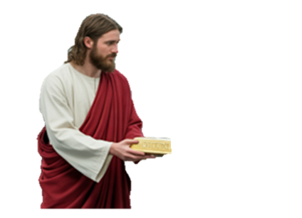
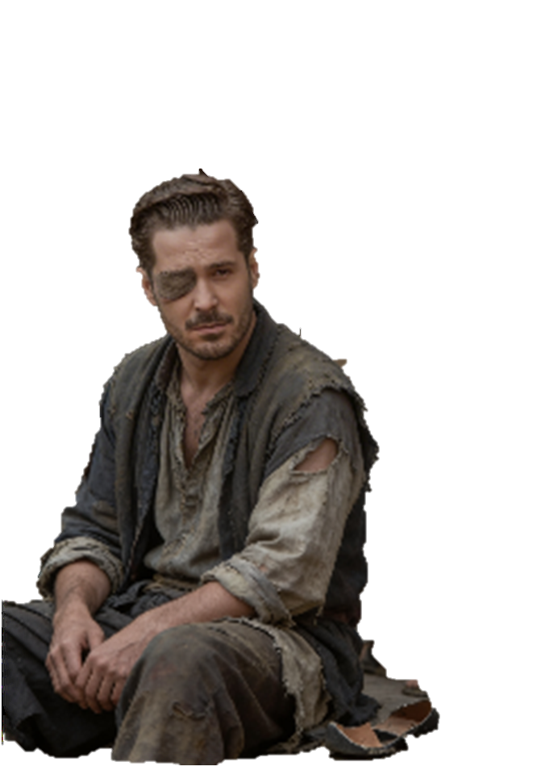
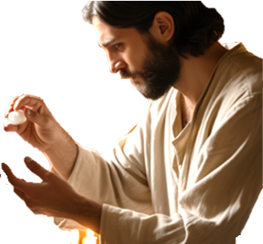
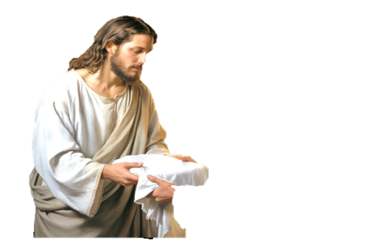
Di, 31 März ‘26 - Ewige Liebe
BELOHNUNG
“Wer überwindet, dem will Ich geben, mit Mir auf meinem Thron zu sitzen, wie auch Ich überwunden habe und MICH gesetzt habe mit Meinem VATER auf Seinen THRON.” (Offbg. 3:21)
JESUS weiß, dass der Weg nicht einfach ist. Er kennt unsere Bemühungen, das Gold, das weiße Kleid und die Augen- salbe zu kaufen.
Er kennt unsere Kämpfe, unsere lauwarme Einstellung zu überwinden, die Tür zu öffnen und mit Ihm in Kontakt zu treten.
Deshalb sagt Er uns: Ihr könnt siegen, so wie Ich überwunden habe (Off. 3,21).
Er weiß auch, dass wir niemals den 1. Schritt machen werden.
Es war immer GOTT, der die Initiative ergriffen hat.

Slide 13
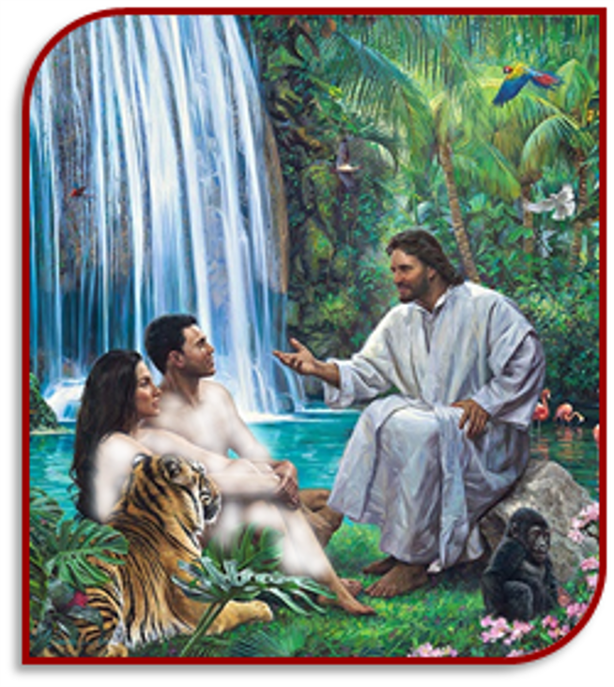
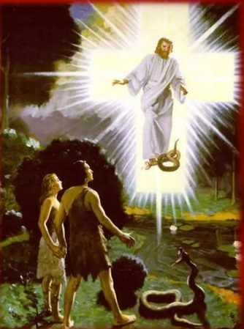
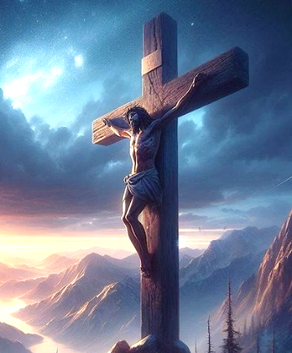
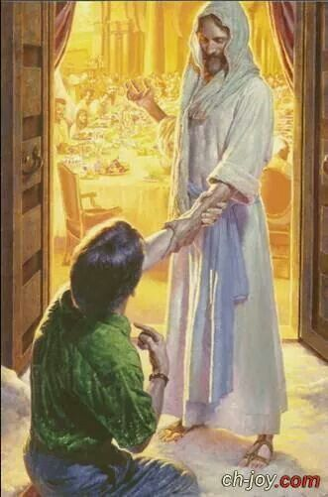
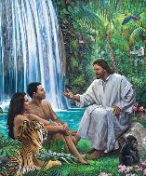
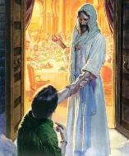
Di, 31 März ‘26 - Ewige Liebe
BELOHNUNG
“Wer überwindet, dem will Ich geben, mit Mir auf meinem Thron zu sitzen, wie auch Ich überwunden habe und MICH gesetzt habe mit Meinem VATER auf Seinen THRON.” (Offbg. 3:21)
Der Schlüssel zu diesem göttlichen Handeln (das wir nicht verdienen) ist die Liebe: „ICH habe dich mit EWIGER LIEBE geliebt“ (Jeremia 31,3).
Er sehnt sich nach einer lebendigen Beziehung zu uns.
Sehne ich mich nach einer echten Beziehung zu Ihm?
Werde ich Ihm mein Herz öffnen und Ihn so lieben, wie Er mich liebt?
Er hat beschlossen, uns zu erschaffen (1. Mo. 2,7)
Er sucht uns, wenn wir gesündigt haben (1.Mo. 3,8-9)
Er gab sich hin, um uns zu erretten (Joh. 3,16)
Er lädt uns ein, bei Ihm zu sitzen und die Ewigkeit in Seiner Gesellschaft zu genießen (Off. 3,21)

Slide 14

REALITÄTS- CHECK
(Johannes 15:1-11)

Slide 15

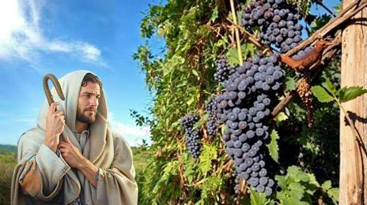
Mi, 1. April ‘26 - Bleiben
WEINREBEN UND TRAUBEN
“Ich bin der Weinstock, ihr seid die Reben. Wer in Mir bleibt und ich in ihm, der bringt viel Frucht; denn ohne Mich könnt ihr nichts tun.” (Joh 15:5)
Kurz vor Seinem Tod erklärte JESUS, dass ER „der WEINSTOCK" sei und dass Seine Jünger "die REBEN" seien. Was meinte Er damit?
Ein Rebzweig kann eine Zeit lang überleben, ohne mit dem Weinstock verbunden zu sein, doch irgendwann wird er verdorren.
Damit wir das ewige Leben nicht verlieren, richtet Jesus eine Bitte an uns: „Bleibt in mir“ (Joh 15,4).
In den 11 Versen, in denen JESUS dieses Gleichnis vom Weinstock und den Reben erzählt, verwendet Er das Verb „bleiben“ zehnmal. Es muss sich also um etwas wirklich Wichtiges handeln!

Slide 16
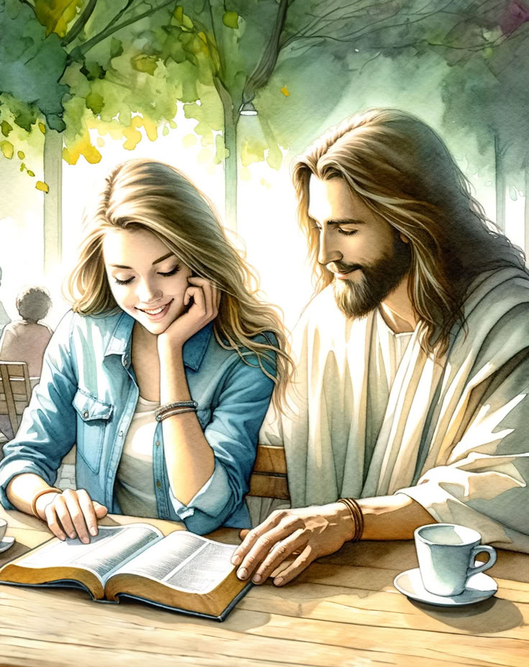
Mi, 1. April ‘26 - Bleiben
WEINREBEN UND TRAUBEN
“Ich bin der Weinstock, ihr seid die Reben. Wer in Mir bleibt und ich in ihm, der bringt viel Frucht; denn ohne Mich könnt ihr nichts tun.” (Joh 15:5)
In JESUS zu bleiben ist ein Gegenmittel gegen die Lauheit der Laodizäer.
Darüber hinaus ist es eine Quelle der Freude (1. Joh 5,11.12):
„Und das ist das Zeugnis, dass uns GOTT das ewige Leben gegeben hat, und dieses Leben ist in Seinem Sohn. Wer den SOHN hat, der hat das LEBEN; wer den SOHN GOTTES nicht hat, der hat das Leben nicht.“
Doch wie können wir in JESUS bleiben?

Slide 17
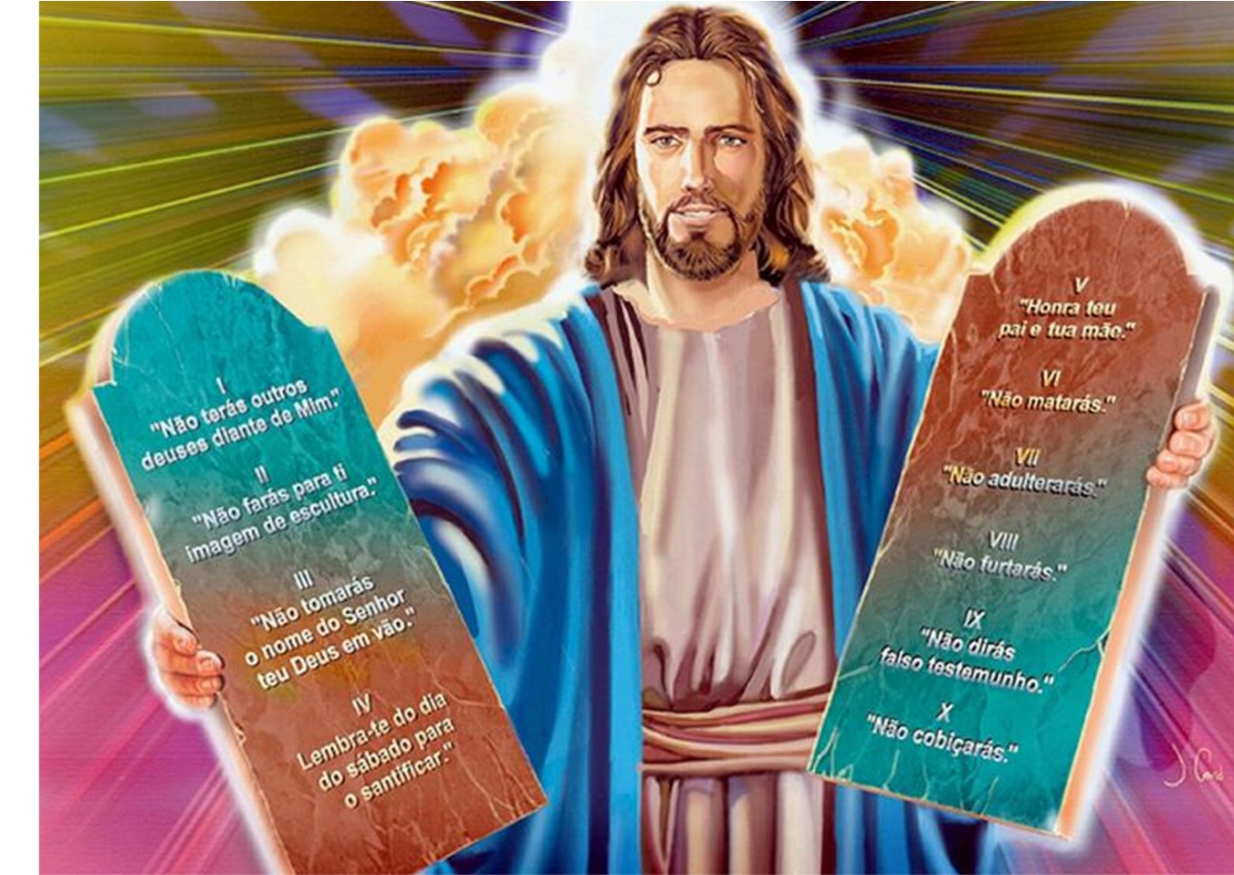
Mi, 1. April ‘26 - Bleiben
WEINREBEN UND TRAUBEN
“Ich bin der Weinstock, ihr seid die Reben. Wer in Mir bleibt und ich in ihm, der bringt viel Frucht; denn ohne Mich könnt ihr nichts tun.” (Joh 15:5)
Das tun, was Ihm gefällt, das heißt, Seine Gebote zu halten (Joh 15,10): „Wenn ihr Meine Gebote haltet, bleibt ihr in Meiner Liebe, so wie Ich Meines Vaters Gebote gehalten habe und bleibe in Seiner Liebe.“
Das ist eine liebevolle Antwort auf die Liebe, die GOTT uns erwiesen hat (1 Joh 4,19): „Lasst uns IHN lieben, denn Er hat uns zuerst geliebt.“

Slide 18

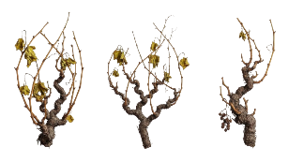


Do, 29 März ‘26 - Der Saft
DER SAFT
Bleibt in Mir und Ich in euch. Wie die Rebe keine Frucht bringen kann aus sich selbst, wenn sie nicht am Weinstock bleibt, so auch ihr nicht, wenn ihr nicht an Mir bleibt.” (Joh. 15:4)
Im Winter sind die Rebenzweige zwar am Rebstock befestigt, tragen aber keine Früchte. Warum? Weil sie keinen Saft bekommen.
Erst wenn der Frühling kommt, werden diese vom Saft des Weinstocks versorgt, und dann treiben die Triebe (Reben) aus
Das von Johannes verwendete griechische Wort kann sich auch auf ZWEIGE beziehen, die abgebrochen und wieder in den Weinstock eingepfropft wurden.

Slide 19

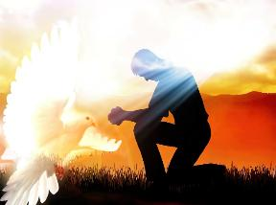
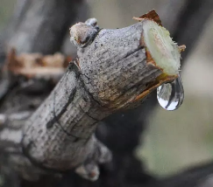
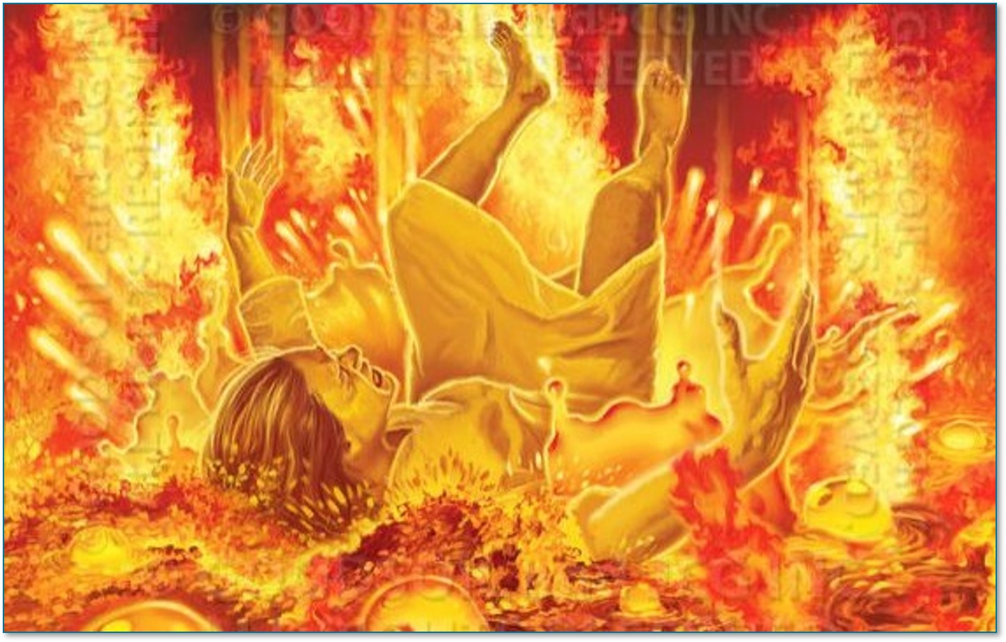
Do, 29 März ‘26 - Der Saft
DER SAFT
Bleibt in Mir und Ich in euch. Wie die Rebe keine Frucht bringen kann aus sich selbst, wenn sie nicht am Weinstock bleibt, so auch ihr nicht, wenn ihr nicht an Mir bleibt.” (Joh. 15:4)
Ob wir zarte Triebe oder abgebrochene Äste sind, eines ist klar: Wir brauchen den Saft der Rebe.
Womit können wir diesen Saft vergleichen?
In derselben Rede (Johannes 14-17) gibt JESUS uns die Erklärung:
Der HEILIGE GEIST ist derjenige, der in uns wirkt, um uns das LEBEN zu schenken, wenn wir danach verlangen.

Slide 20
Do, 29 März ‘26 - Der Saft
DER SAFT
Bleibt in Mir und Ich in euch. Wie die Rebe keine Frucht bringen kann aus sich selbst, wenn sie nicht am Weinstock bleibt, so auch ihr nicht, wenn ihr nicht an Mir bleibt.” (Joh. 15:4)
Er ist unser Tröster (Joh. 14,16-17): „Und Ich will den VATER bitten und Er wird euch einen ANDERN TRÖSTER geben, dass Er bei euch sei in Ewigkeit: den GEIST DER WAHRHEIT, den die Welt nicht empfangen kann, denn sie sieht Ihn nicht und kennt Ihn nicht. Ihr kennt Ihn, denn Er bleibt bei euch und wird in euch sein.“
Er offenbart uns JESUS (Joh. 15,26): „Wenn aber der TRÖSTER kommen wird, den Ich euch senden werde vom VATER, der Geist der Wahrheit, der vom Vater ausgeht, der wird Zeugnis geben von mir.
Er überführt uns der Sünde (Joh 16,8): „Und wenn Er kommt, wird Er der Welt die Augen auftun über die SÜNDE und über die GERECHTIGKEIT und über das GERICHT;“
Er führt uns in alle Wahrheit (Joh.16,13): „Wenn aber Jener kommt, der GEIST DER WAHRHEIT, wird Er euch in aller WAHRHEIT LEITEN. Denn Er wird nicht aus Sich Selber reden; sondern was Er hören wird, das wird Er reden, und was zukünftig ist, wird Er euch verkündigen.“

Slide 21
“Das GOLD , das hier als im Feuer geprüft empfohlen wird, ist GLAUBE und LIEBE.
Es macht das Herz reich; denn es ist geläutert worden, bis es rein ist und je mehr es geprüft wird, desto strahlender ist sein Glanz.“
E. G. White, Testimonies for the Church (Zeugnisse für die Gemeinde), Bd. 4, S. 88 (engl. Ausg.)

Slide 22
“Das weiße Gewand steht für die Reinheit des Charakters, die Gerechtigkeit Christi, die dem Sünder zuteil wird.
Dies ist wahrlich ein Gewand von himmlischer Beschaffenheit, das nur von CHRISTUS für ein Leben in bereitwilligem Gehorsam erworben werden kann.“
E. G. White, Testimonies for the Church (Zeugnisse für die Gemeinde), Bd. 4, S. 88 (engl. Ausg.)

